Slide 1
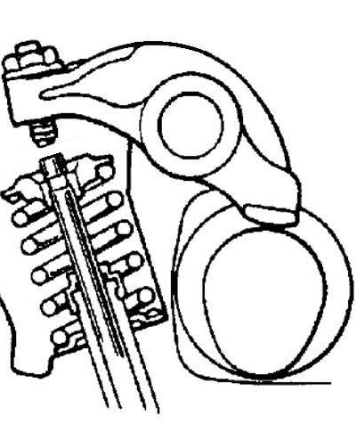
Μ.Ε.Κ. IΙ - ΘΕΩΡΙΑ
1
Αυτορυθμιζόμενες βαλβίδες – Μεταβλητός χρονισμός βαλβίδων.
Αυτορυθμιζόμενες βαλβίδες:
Η αύξηση της θερμοκρασίας κατά τη λειτουργία του κινητήρα, το είδος του υλικού κατασκευής και η φθορά μετά από πολλές ώρες λειτουργίας, αλλάζουν τις αρχικές διαστάσεις ορισμένων εξαρτημάτων του συστήματος κίνησης των βαλβίδων, με αποτέλεσμα να μεταβάλλεται το διάκενο τους.
Το διάκενο είναι συνήθως μεγάλο όταν ο κινητήρας είναι κρύος και μικραίνει στη θερμοκρασία λειτουργίας του, εξαρτάται όμως από τη θέση του εκκεντροφόρου.

Slide 2
Μ.Ε.Κ. IΙ - ΘΕΩΡΙΑ
2
Αυτορυθμιζόμενες βαλβίδες – Μεταβλητός χρονισμός βαλβίδων.
Αυτορυθμιζόμενες βαλβίδες:
Εάν κατά την λειτουργία του κινητήρα το διάκενο είναι μικρότερο από τα προβλεπόμενα των προδιαγραφών του κατασκευαστή, η βαλβίδα μένει ανοικτή και καταστρέφεται πολύ σύντομα από τα πολύ θερμά καυσαέρια, που περνούν με μεγάλη ταχύτητα από το μικρό άνοιγμα που μένει ανοικτό.
Αντίθετα, αν το διάκενο είναι μεγαλύτερο, η βαλβίδα δεν ανοίγει αρκετά και δεν υπάρχει αρκετό άνοιγμα για να περάσει με ευκολία το μείγμα καυσίμου - αέρα. Υπάρχει δηλαδή μειωμένη πλήρωση των κυλίνδρων και έχουμε μικρότερη ισχύ. Έχουμε επίσης αύξηση της καταπόνησης της βαλβίδας, λόγω των μεγαλύτερων επιταχύνσεων, και περισσότερους θορύβους. Αντίστοιχα στη βαλβίδα εξαγωγής δυσχεραίνεται η έξοδος των καυσαερίων.

Slide 3
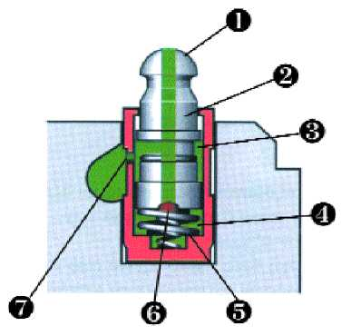
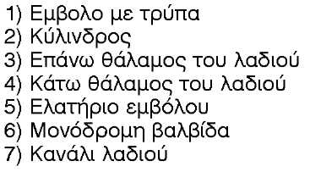
Μ.Ε.Κ. IΙ - ΘΕΩΡΙΑ
3
Αυτορυθμιζόμενες βαλβίδες – Μεταβλητός χρονισμός βαλβίδων.
Αυτορυθμιζόμενες βαλβίδες:
Το διάκενο της πολύ θερμής βαλβίδας εξαγωγής είναι συνήθως μεγαλύτερο από αυτό της ψυχρότερης βαλβίδας εισαγωγής.
Για να περιορισθεί στο ελάχιστο η απαίτηση για ρύθμιση των βαλβίδων, χρησιμοποιούνται υδραυλικά ωστήρια, τα οποία αντισταθμίζουν τις φθορές και ρυθμίζουν αυτόματα το διάκενο.

Slide 4
Μ.Ε.Κ. IΙ - ΘΕΩΡΙΑ
4
Αυτορυθμιζόμενες βαλβίδες – Μεταβλητός χρονισμός βαλβίδων.
Αυτορυθμιζόμενες βαλβίδες:
Χρησιμοποιούν το λάδι του κινητήρα και την ιδιότητά του να μην είναι συμπιέσιμο, με τρόπο που να διατηρείται σταθερό το διάκενο των βαλβίδων εισαγωγής και εξαγωγής, ανεξάρτητα από τις μεταβολές του μήκους ορισμένων εξαρτημάτων.
Με τα αυτορρυθμιζόμενα συστήματα μειώνονται πάρα πολύ οι εργασίες συντήρησης του αυτοκινήτου και εξασφαλίζεται η σωστή λειτουργία του κινητήρα για ολόκληρη τη διάρκεια της ζωής του.

Slide 5
Μ.Ε.Κ. IΙ - ΘΕΩΡΙΑ
5
Αυτορυθμιζόμενες βαλβίδες – Μεταβλητός χρονισμός βαλβίδων.
Αυτορυθμιζόμενες βαλβίδες:
Οι αυτορρυθμιζόμενες βαλβίδες έχουν ένα διπλό ομόκεντρο υδραυλικό ωστήριο, το οποίο συνδέεται με το κύκλωμα του λαδιού.
Το λάδι εισέρχεται στο ωστήριο από μία πλευρική οπή στο εσωτερικό του ωστήριου και στο θάλαμο του λαδιού.
Το ωστήριο συνδέεται με το κύκλωμα λαδιού του κινητήρα.

Slide 6
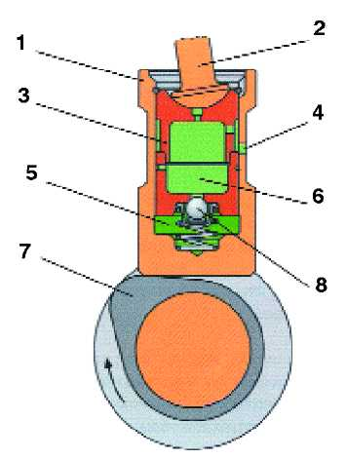
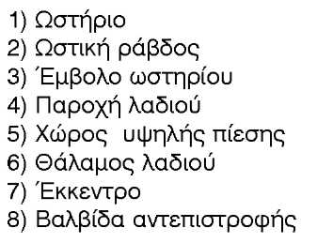
Μ.Ε.Κ. IΙ - ΘΕΩΡΙΑ
6
Αυτορυθμιζόμενες βαλβίδες – Μεταβλητός χρονισμός βαλβίδων.
Αυτορυθμιζόμενες βαλβίδες:
Περιλαμβάνει μια μονόδρομη βαλβίδα που αποτελείται από μία μικρή μπίλια και ένα ελατήριο στον θάλαμο του λαδιού.
Όταν η βαλβίδα του κινητήρα είναι κλειστή το κυλινδράκι του ωστηρίου ακουμπάει πάνω στο έκκεντρο. Η πίεση του λαδιού στο κάτω θάλαμο είναι χαμηλή.

Slide 7
Μ.Ε.Κ. IΙ - ΘΕΩΡΙΑ
7
Αυτορυθμιζόμενες βαλβίδες – Μεταβλητός χρονισμός βαλβίδων.
Αυτορυθμιζόμενες βαλβίδες:
Όταν το έκκεντρο πιέσει το ωστήριο, η μονόδρομη βαλβίδα κλείνει μετά από συγκεκριμένη διαδρομή που αντιστοιχεί στο επιθυμητό διάκενο, οπότε η πίεση στο θάλαμο του λαδιού ανεβαίνει.
Το λάδι μέσα στο ωστήριο δεν μπορεί να συμπιεσθεί και η βαλβίδα ανοίγει. Όταν παύσει να πιέζει το έκκεντρο, το ελατήριο αντιστάθμισης επαναφέρει το ωστήριο προς τα επάνω, μέχρις ότου έρθει σε επαφή με το έκκεντρο.

Slide 8
Μ.Ε.Κ. IΙ - ΘΕΩΡΙΑ
8
Αυτορυθμιζόμενες βαλβίδες – Μεταβλητός χρονισμός βαλβίδων.
Αυτορυθμιζόμενες βαλβίδες:
Ο χώρος αυξάνεται και από τον ελαιοθάλαμο εισρέει λάδι, στο χώρο πίεσης, διαμέσου της σφαιρικής βαλβίδας.
Με το σύστημα αυτό το διάκενο μεταξύ ωστηρίου και βαλβίδας μένει πάντοτε σταθερό.
Στην περίπτωση που οι βαλβίδες δεν κινούνται απευθείας από τον εκκεντροφόρο αλλά μέσω ζύγωθρων ( κοκοράκια), τότε στο έδρανο του ζύγωθρου συμπεριλαμβάνεται ένα υδραυλικό ωστήριο στήριξης.

Slide 9
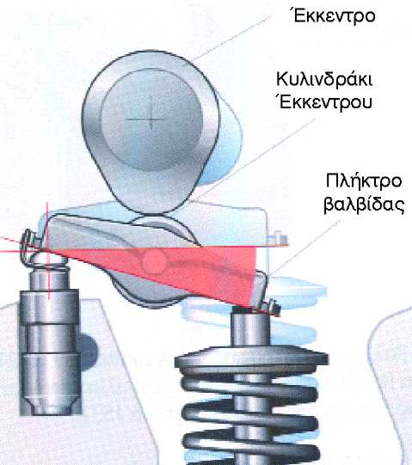
Μ.Ε.Κ. IΙ - ΘΕΩΡΙΑ
9
Αυτορυθμιζόμενες βαλβίδες – Μεταβλητός χρονισμός βαλβίδων.
Αυτορυθμιζόμενες βαλβίδες:
Το υδραυλικό ωστήριο αποτελείται και πάλι από ένα έμβολο, τον κύλινδρο και το ελατήριο του εμβόλου.
Το ωστήριο διατηρεί σταθερό το διάκενο της βαλβίδας και χρησιμοποιείται σαν υπομόχλιο, όταν το έκκεντρο πιέζει το κοκοράκι προς τα κάτω.
Τα υδραυλικά ωστήρια δεν μπορούν να επισκευασθούν αλλά απλώς αντικαθίστανται.

Slide 10
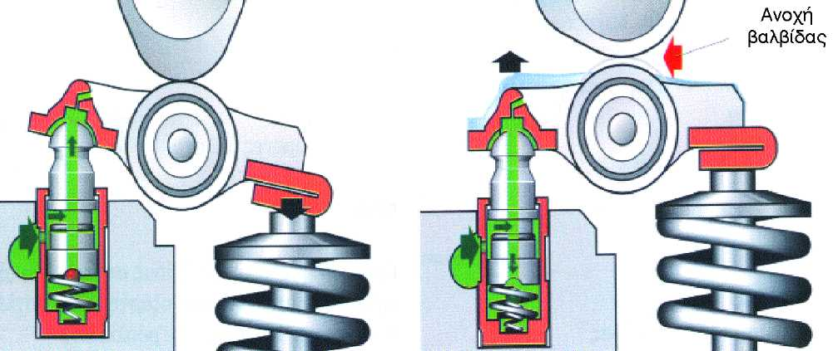
Μ.Ε.Κ. IΙ - ΘΕΩΡΙΑ
10
Αυτορυθμιζόμενες βαλβίδες – Μεταβλητός χρονισμός βαλβίδων.
Αυτορυθμιζόμενες βαλβίδες:
Στην περίπτωση, που ο κινητήρας δεν έχει ωστική ράβδο (καλάμι), ο τρόπος λειτουργίας του ωστηρίου είναι ίδιος με τον προηγούμενο. Μία άλλη κατασκευή προβλέπει υδραυλικά ωστήρια ενσωματωμένα στα κοκοράκια.
Τα κοκοράκια δηλαδή εδράζονται επάνω σε έναν άξονα, που χρησιμεύει και για την παροχή λαδιού στα ωστήρια.

Slide 11
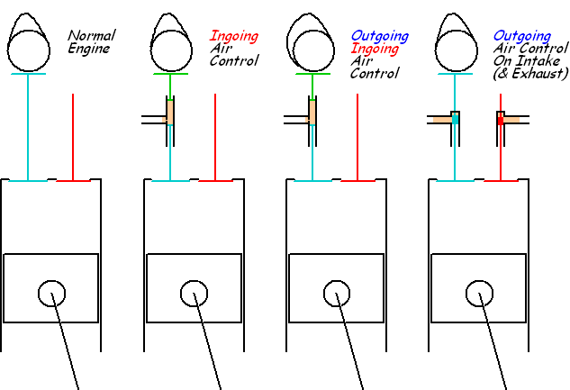
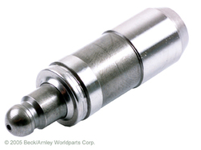
Μ.Ε.Κ. IΙ - ΘΕΩΡΙΑ
11
Αυτορυθμιζόμενες βαλβίδες – Μεταβλητός χρονισμός βαλβίδων.
Αυτορυθμιζόμενες βαλβίδες:
Όταν έχουμε δύο βαλβίδες στην εξαγωγή, αυτές κινούνται από ένα δίδυμο κοκοράκι με ράουλο.
Το έκκεντρο πιέζει το κοκοράκι, το οποίο βρίσκεται μεταξύ των βραχιόνων του ράουλου.

